Slide 1



Pharmacologie des addictions
Collection
automne/hiver 2016
Daniele Zullino
WHO collaborating center

Slide 2
Megatrends
Recherche: Block Busters ➛ One patient / One Drug
Pharmacogénétique
Recherche translationelle
Réalité en addictologie: Block Buster, Pipeline Anemia

Slide 3
Effets dissuasifs recherche pharmacothérapie addictions
Biologie complexe
Grande variation profils patients
Stigma et risques politiques
Etudes complexes
Outcomes multiples
Longue durée
Contexte très variables (études multicentriques compliquées)
Fort taux réponses placébo
➛ late-stage failures
Implementation gaps
Combinaison avec traitements non-pharmacologiques

Slide 4
Nouveauté pharmacologique ?
Indication spécifique
Développement
de novo
Repositionnement
Known compound
– new target
Known target
– new indication
Achab et al., The Open Addiction Journal, 2012, 5, (Suppl 1: M3) 20-23

Slide 5
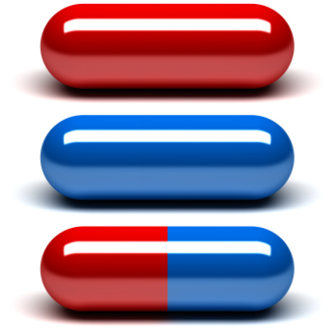
Développement de novo
Substance doit passer toutes les phases du développement clinique
Phase I: évaluation tolérance, cinétique, métabolisme (sujets sains)
Phase II: déterminer la dose optimale et éventuellement effets indésirables (<500 patients)
Phase III: étude comparative d'efficacité proprement dite
Phase IV: post-marketing

Slide 6
Repositionnement
Application d‘une substance enregistrée pour nouvelle indication
Avantage vs de novo développement
    pas de screening in vitro et in vivo
    pas de développement de la production chimique
    pas de toxicologie
    pas de phase I (et éventuellement phase II)
↓ risque d‘échec
↓ 40% coûts jusqu'à enregistrement

Slide 7
Approche known compound-new target
Médicament particulier peut interagir avec plusieurs cibles biologiques (dirty drugs)
Identification des actions pharmacologiques secondaires (hors cible), ➛ développement du médicament dans une nouvelle indication
Effet off-target devient on- target

Slide 8
Topiramate
Basse dose (75 mg-100) efficace dans le traitement de l‘addiction à l‘alcool
    ↓ jours de conso, ↓ conso/j, ↓ craving
    Meilleure rétention
    Amélioration anxiété et dépression
Efficace chez des “buveurs non-addicts“
    ↓ jours de conso excessive, ↓ verres/semaine
    Pas d‘effet sur le craving
  Efficace avec objectif ↓ conso
Paparrigopoulos et al., BMC Psychiatry 2011;11:41; Martinotti et al. J Clin Psychopharmacol. 2014;34(6):709–15;
Miranda et al., Alcohol Clin Exp Res. 2008;32(3):489–97; Kranzleret al., Am J Psychiatry. 2014;171(4):445–52.

Slide 9
Baclofène
ALPADIR (Michel Reynaud)
158 sous Baclofène 180 mg/jour et 162 sous placebo
Objectifs: (1) maintien abstinence 20 semaines, (2) ↓ conso
  ad (1): pas d’effet (11,9% vs 10,5%)
Effet cliniquement significatif ad (2), en particulier patients avec conso à risque élevé
BACLOVILLE (Philippe Jaury)
sans sélection ni sevrage préalable
320 patients suivis en ville par des médecins généraliste
jusqu'à 300 mg/j vs placebo, 1 année
"56,8% de succès" (abstinence ou réduction de la consommation d'alcool) vs 36,5%

Slide 10
Approche known target-new indication
Concept: cibles biologiques impliqués dans un trouble impliqués aussi dans d‘autres
Soustype: Substrat biologique pas (suffisamment) déterminée, mais les deux troubles se chevauchent phénomènologiquement, suggérant un substrat biologique commun

Slide 11
Topiramate et addiction cocaine
RCT: efficace pour ↓ consommation et pour maintien abstinence
Aussi en combinaison avec amphétamine extended-release
Aussi chez des patients avec addiction cocaïne et alcool
Pas efficace chez patients sous méthadone
Reis et al., Rev Bras Psiquiatr 2008;30:132-5 ; Kampman et al., Drug Alcohol Depend 2004;75:233-40;
Johnson et al., JAMA Psychiatry 2013;70:1338-46; Mariani et al., Biol Psychiatry 2012;72:950-6;
Kampman et al., Drug Alcohol Depend 2013;133:94-9; Umbricht et al., Drug Alcohol Depend 2014;140:92-100

Slide 12

Baclofène pour héroïne
Perturbe la reconsolidation de récompenses conditionnées
facilite l‘extinction de la CPP induite par morphine en cas d‘administration post-session
Inhibe la CPP et le rétablissement de consommation par stress
Mais: en fonction du schéma d‘administration ➛ effets inverses
Meng et al., Psychopharmacology 2014;231:27-36; Ramshini et al., Int J Prev Med 2013;4:158-64

Slide 13
Varenicline chez le patient addict aux opiacés
RCT
Patients douleurs chroniques dépendants
facilite le sevrage
en cours : RCT (Phase II) pour évaluer l‘utilité dans l‘addiction
Hooten & Warner, Addict Behav 2015;42:69-72 ; Rodriıguez-Arias et al., Expert Opin. Investig. Drugs 2015; 24(11):1459-1472

Slide 14
Varenicline et alcool
Proposé pour traitement alcool
Hypothèse: ↓ libération DA dans NAc sous alcool
Plusieurs RCT
Patients dépendants et non-dépendants
2 études incluant des groupes de non-fumeurs
Effet Varenicline parfois indépendant de l‘effet sur la fumée
Effect size d = 0.3–0.5
Mitchell et al., Psychopharmacology 2012; 223: 299–306; Childs et al. Alcohol Clin Exp Res 2012; 36: 906–914; Fucito al. Psychopharmacology 2011; 215: 655–663; Hays et al. J Subst Abuse Treat 2011; 40: 102–107; Litten et al. J Addict Med 2013; 7: 277–286; McKee SA et al. Biol Psychiatry 2009; 66: 185–190; Meszaros al. J Clin Psychopharmacol 2013; 33: 243–247;
Plebani al. Drug Alcohol Depend 2013; 133: 754–758; Plebani et al. Drug Alcohol Depend 2012; 121: 163–166;
Erwin & Slaton. Ann Pharmacother 2014; 48: 1445–1455

Slide 15
Approche de novo
vrai de novo
nouvelle substance
nouvelle cible
me too
nouvelle substance
ancienne cible

Slide 16

vrai de novo
nouvelle substance
nouvelle cible

Slide 17
Thérapie d’extinction
Mémoire „addictive“ peut être éffacée par perturbation de la reconsolidation après réactivation
réactivation
Mémoire
inactive
Mémoire
active
reconsolidation

Slide 18

N-acetylcysteine et Cannabis
Normalisation échange cysteine-glutamate
↓ récupération recherche drogues
étude ouverte ➛ ↓ conso et craving
RCT ➛ ↓ conso
Gray et al., Am J Addict 2010;2:187–9; Gray et al., Am J Psychiatry 2012;8:805–12; McClure et al., CNS Drugs 2014;2:95–106

Slide 19
Agoniste CB pour opiacés
CBD
↓ rétablissement du comportement de recherche d‘héroïne induite par des stimuli conditionnés
Etude phase II en cours : effets aigus du CBD sur cue-induced craving chez patients abstinents
Katsidoni et al., Addict Biol 2013;18:286-96; Rodriıguez-Arias et al., Expert Opin. Investig. Drugs 2015; 24(11):1459-1472

Slide 20
Stress et addiction
Clonidine (agoniste α2) ➛ ↓ récupération amorcée par stress recherche héroïne et cocaïne
Mifepristone (antagoniste récepteurs glucocorticoïdes) ➛ ↓ alcool
Antagonistes CRFR1 ➛ ↓ récupération amorcée par stress recherche alcool
Clonidine ➛↓ craving induit par stress
Clonidine ➛↓ rechutes héroïne
Mifepristone ➛↓ Craving alcool amorcé par stimuli conditionnés
Mifepristone ➛↓ Consommation alcool chez patients addicts
CRFR1-antagonistes (pexacerfont, verucerfont) inefficaces
Shaham et al., Brain Res. Brain Res. Rev. 2000; 33, 13–33; Vendruscolo et al., J. Neurosci. 2012; 32, 7563–7571;
Jobes et al., Psychopharmacology 2011; 218, 83–88; Kowalczyk et al., Am. J. Psychiatry 2015; 172, 760–767; Vendruscolo et al., J. Clin. Invest. 2015; 125, 3193–3197; Le et al., J. Neurosci. 2002; 22, 7844–7849; Kwako et al., Neuropsychopharmacology 2015; 40, 1053–1063; Schwandt et al., Neuropsychopharmacology 2016

Slide 21
Addiction et neuroinflammation
Gabapentine
Modulateur de la sous-unité a2d des canaux calciques voltage-dépendants
prévient tolérance et addiction opiacés à travers des mécanismes anti-inflammatoires
Agonistes Récepteurs activés par les proliférateurs de peroxysomes (PPAR-g)
Plusieures études en cours (Phase I et II)
Ibudilast ➛↓ symptômes de sevrage
Bao et al., Neuroreport 2014;25:71-6; Rodriıguez-Arias et al., Expert Opin. Investig. Drugs 2015; 24(11):1459-1472;
Cooper et al.,, Addict Biol 2015

Slide 22
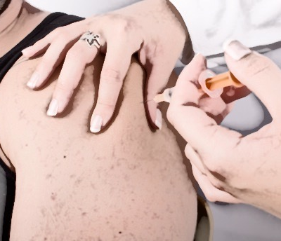
Vaccin cocaïne
Phase II
Bonne production anticorps
↓ effets subjectifs
Etude de recherche de dose : ↑ abstinence à 6 mois
Chez patients sous méthadone: ↑ urines négatives
Phase III RCT
bonne production anticorps
pas d‘effet sur consommation
Kosten et al., Vaccine 2002;20:1196-204; Martell et al., Biol Psychiatry 2005;58:158-64;
Zhang et al., Biol Psychiatry 2005;57:1202-4; Martell et al., Arch Gen Psychiatry 2009;66:1116-23;
Kosten et al., Drug Alcohol Depend 2014;140:42-7

Slide 23
Agonistes cannabis
Dronabinol
RCT 66, 12 semaines
↑ rétention, mais pas de ↓ conso
Levin et al., Drug Alcohol Depend 2011;1–3:142–50

Slide 24
Spray buccal THC + CBD
CBD: mauvaise biodisponibilité et effet lent
Nabiximols disponible dans 15 pays avec indication sclerose en plaques
Allsop et al., Clinical Pharmacology and Therapeutics 2015; 97(6) 571-4:

Slide 25
Spray buccal THC + CBD
Allsop et al., Clinical Pharmacology and Therapeutics 2015; 97(6) 571-4:

Slide 26
Spray buccal THC + CBD
Allsop et al., Clinical Pharmacology and Therapeutics 2015; 97(6) 571-4:

Slide 27
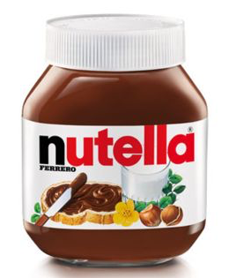
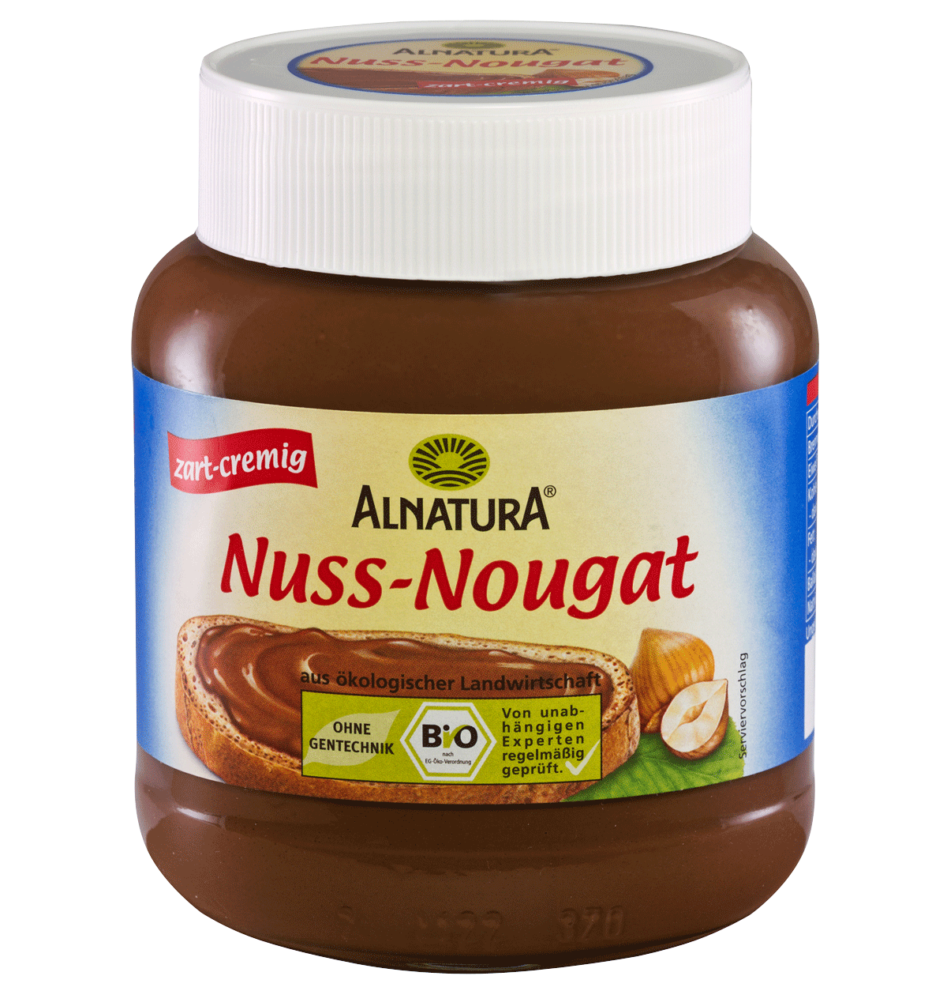
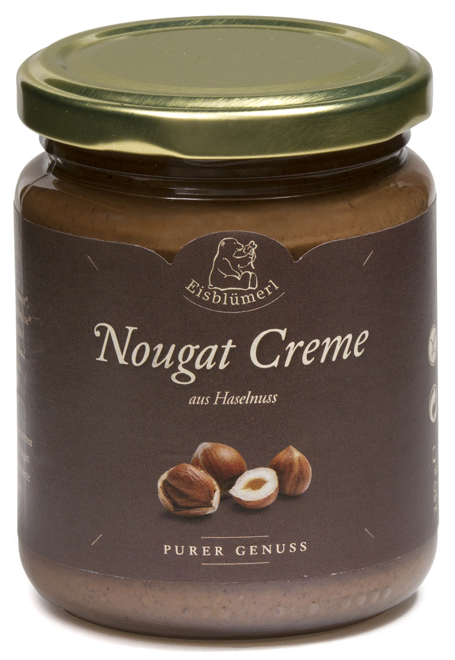
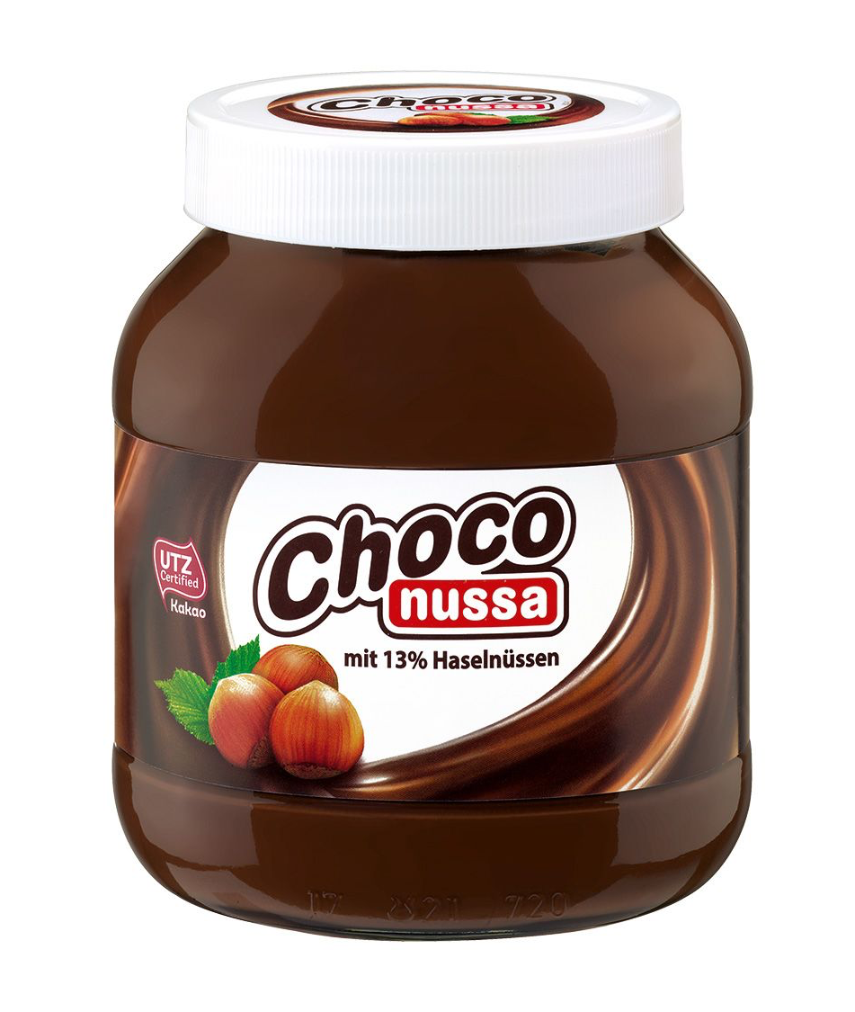
me too
nouvelle substance
ancienne cible

Slide 28
Naltrexone – XR
Libère naltréxone sur plusieurs mois
appliqués s.c. ou i.m.
↓ rechute comparé à la naltréxone orale
  Meta-analyse : données insuffisantes ➛ utilisation à limiter aux études
Plusieurs études phase II en cours pour forme XR 30 jours (Vivitrol®) avec indication promotion abstinence
Colquhoun. Subst Abuse 2013;7:75-84; Krupitsky et al., Addiction 2013;108:1628-37; Larney et al., Drug Alcohol Rev 2014;33:115-28

Slide 29
Pharmacogènétique
Etudes sur polymorphisme du métabolisme facilement replicables
„Faible replicabilité“ des études qui concernent la pharmacodynamique
Rodriıguez-Arias et al., Expert Opin. Investig. Drugs 2015; 24(11):1459-1472

Slide 30
Pharmacogénétique
Topiramate: GRIK1 (sous-unité récepteur kainate)
Méthadone: OPRM1 (récepteur μ), OPRD1 (récepteur δ), Taq1A1 (récepteur D2)
Naltrexone (indication alcool): OPRM1
Acamprosate: GATA-4 (facteur de transcription avec effet sur trasport glutamate)
Guglielmo et al., CNS Drugs (2015) 29:383–395; Kranzler et al., Addict. Behav. 2008; 33:41–53;
Kranzler et al., Int J Neuropsychopharmacol 2014; 17: 1549–1556; Kranzler et al., Am J Psychiatry 2014; 171: 445–452
Crist et al., Neuropsychopharmacology 2013;38:2003-10; Lawford et al., Am. J. Med. Genet. 2000; 96:592–598;
Barratt et al., Am. J. Med. Genet. B. Neuropsychiatr. Genet. 2006; 141B:323–331;
Crettol et al., Prog. Neuropsychopharmacol. Biol. Psychiatry. 2008; 32:1722–1727; Fonseca et al., Mol. Diagn. Ther. 2010; 14:171–178;
Crist et al. Neuropsychopharmacol. 2013; 38:2003–2010; Oslin et al., Neuropsychopharmacology2003; 28: 1546–1552;
Anton et al., Arch Gen Psychiatry 2008; 65: 135–144; Kiefer et al., Pharmacogenomics Journal 11(5):368– 374, 2011;
Spanagel et al., Nature Medicine 11(1):35–42, 2005

Slide 31
Disulfiram et Cocaine
Hypothèse: Disulfiram bloque dopamine β-hydrolylase (DβH) ➛ diminue efficacité cocaine
Premières études prometteuses, études récentes négatives
DβH gene polymorphism C-1021T (rs1611115)
Responsable de 52% variation taux DβH, homocygotes T allèle avec les taux les plus bas
Effet disulfiram seulement chez patients avec variantes gènes DβH associés à des taux DβH normaux
Kosten et al., Biol. Psychiatry. 2013; 73:219–224; Petraksi et al., Addiction 2000;95:219-28 ;
Oliveto et al., Drug Alcohol Depend 2011;113:184-91; Schottenfeld et al., Drug Alcohol Depend 2014;136:36-42;
Carroll et al., Drug Alcohol Depend 2012;126:224-31

Slide 32
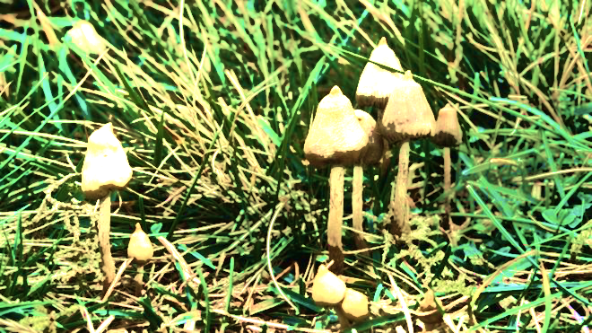
Hallucinogènes

Slide 33
Hallucinogènes
Différentes classes de substances avec différents mécanismes d‘action
Agonistes 5HT2A
Antagonistes NMDA
Agonistes 𝜅
Antagonistes muscariniques

Slide 34
Hallucinogènes
Années 50-60: > 1000 articles sur > 40‘000 personnes traitées
Modèle psycholytique:
doses modérées, application répétée
facilitation thérapie psychanalytique
Méthode psychédélique:
plus fortes doses, application unique
induction état psychédélique, mystique
Bogenschutz & Johnson, Progress in Neuro-Psychopharmacology & Biological Psychiatry 64 (2016) 250–258

Slide 35
Expériences mystiques
Sentiment d'unité (perte du sens habituel de soi même comme entité séparée
Transcendance temps et espace
Humeur positive profondément ressentie
Sens de l'émerveillement
Signifiance (qualité noétique)
Ineffabilité (difficulté à décrire l'expérience en mots)
Pahnke et al., JAMA 1970, 212, 1856

Slide 36
Expérience mystique et comportement
William R. Miller : ‘quantum change’
Changement soudain et persistant de comportement
Amorcé par expérience aigue
Vivide, non-attendue, (habituellement) perçue favorablement
Caractérisée par des importants insights
Miller , J. Clin. Psychol. 2004, 60, 453

Slide 37


Hallucinogènes
surtout modèle psychedelique
observation : expérience „trascendentale“ durant „session“
➛ changements personnalité
Trentaine d’études sur LSD dans traitement alcool
Méta-analyse sur 6 de ces études randomisées (2012):
Que des sujets mâles
Une seule (forte) dose
Follow-up 1-12 mois
59% du groupe LSD amélioration significative vs 38% dans groupes contrôles
Bogenschutz & Pommy, Drug Test. Analysis 2012, 4, 543–555; Dyck, Soc. Hist. Med. 2006, 19, 313; Krebs , J. Psychopharmacol. 2012

Slide 38

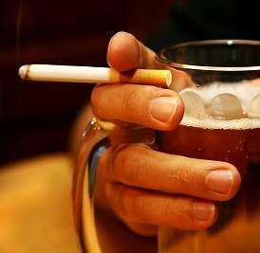
Psilocybine
Une séance psilocybine ➛ ↑ esprit d‘ouverture
chez les sujets qui avaient eu une expérience mystique
Etudes pilote positives
nicotine
alcool
Maclean et al., J. Psychopharmacol. 2011, 25, 1453;
Johnson et al., J Psychopharmacol 2014; 28(11):983–92; Bogenschutz et al., J Psychopharmacol 2015;29(3):289–99.

Slide 39
Psilocybine chez patients avec problème alcool
Etude ouverte, 10 sujets avec AUD
Psilocybine 0.3 mg/kg - 0.4 mg/kg, 2 séances espacés de 4 semaines
Programme de 12 semaines traitement motivationnel & séances de débriefing
Conso ↓ après prise de psilocybine
Effet maintenu sur 36 mois
Intensité des effets perçus à la semaine 4 corrélés avec amélioration semaines 5-8
RCT actuellement en cours
Bogenschutz et al., J Psychopharmacol 2015;29(3):289–99;
Bogenschutz & Johnson, Progress in Neuro-Psychopharmacology & Biological Psychiatry 64 (2016) 250–258

Slide 40
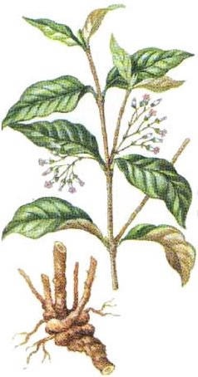
Ibogaine
Dans plusieurs plantes
Surtout dans Tabernanthe iboga
Agit sur récepteurs 5HT2 et 5HT3, NMDA, Mu, Kappa, Sigma, muscariniques, nicotiniques, inhibe transporteur 5HT
Effets addictolytiques concernant morphine, cocaïne, amphétamines, alcool
Toxicité ➛ recherche arrêtée
Actuellement recherche sur des molécules apparentées
Mash et al., Ann. NY Acad. Sci. 1998, 844, 274; Mash et al., Ann. NY Acad. Sci. 1998, 844, 274; He et al., J. Neurosci. 2005, 25, 619
Maciulaitis et al., Hum. Exp. Toxicol. 2008, 27, 181; O’Hearn & Molliver, J. Neurosci. 1997, 17, 8828;

Slide 41
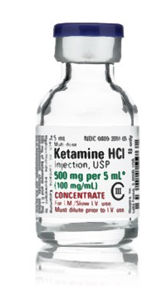
Ketamine
1 étude contrôlée, non-randomisée; 2 RCT
Patients AUD
Psychothérapie assistée par kétamine 2-2.5mg/kg i.m. (suffit pour effets hallucinogènes)
➛ ↑ taux abstinence à 1-2 année the follow-up
2-3 séances > 1 séance
Krupitsky et al., Alcohol. Treat. Q. 1992, 9, 99; Krupitsky et al., J. Psy- choactive Drugs 2007, 39, 13;
Kolp et al., J. Psychopharmacol. 2008, 22, 603

Slide 42
Conclusions
Peu nouvelles substances vraiment innovantes (pipeline anemia)
Surtout
repositionnement anciennes substances
substances me too
essai de personnalisation par pharmacogénétique
Mais: pistes prometteuses
Perturbation reconsolidation mémoire
Axe du stress/neuroinflammation
Psychédéliques

